Slide 1

BÁO CÁO HỌC PHẦN PHÁT TRIỂN ỨNG DỤNG DI DỘNG (CT484)
Đề tài: ỨNG DỤNG BÁN TRÁI CÂY
Sinh viên thực hiện:
Phan Thái Hiền - B1900241
Dương Việt Phát – B1910276
Học kỳ 1, 2022-2023

Slide 2
Mô tả các chức năng ứng dụng
Dự án là một ứng dụng di động thương mại điện tử mua bán trái cây hỗ trợ chủ shop quản lý sản phẩm, đơn hàng và hỗ trợ người dùng mua sắm. Dự án bao gồm các chức năng:
Admin | Người dùng
Đăng nhập | Đăng ký
Đăng xuất | Đăng nhập
Thêm sản phẩm | Đăng xuất
Sửa sản phẩm | Xem sản phẩm
Xóa sản phẩm | Xem sản phẩm yêu thích
 | Thêm sản phẩm yêu thích
 | Thêm sản phẩm vào giỏ hàng
 | Đặt hàng
 | Xem lịch sử đặt hàng

Slide 3
Phân công công việc
Phan Thái Hiền:
Đăng nhập / Đăng ký.
Thêm / sửa / xóa sản phẩm.
Thêm đơn hàng.
Trang giỏ hàng.
Dương Việt Phát:
Thêm sản phẩm yêu thích.
Trang chủ.
Trang chi tiết sản phẩm.
Trang sản phẩm yêu thích.
Trang thông tin tài khoản.
Trang lịch sử đặt hàng.

Slide 4
Cơ sở dữ liệu
Cách tổ chức dữ liệu của ứng dụng:
-Get/products : lấy dữ liệu sản phẩm về.
-Post/products : Thêm sản phẩm vào database.
-Patch/products : Cập nhật sản phẩm lên database.
-Delete/products : Xóa sản phẩm khỏi database.
-Put/ userFavorites : Cập nhật sản phẩm yêu thích.
-Post/orders : Thêm đơn hàng vào database.

Slide 5
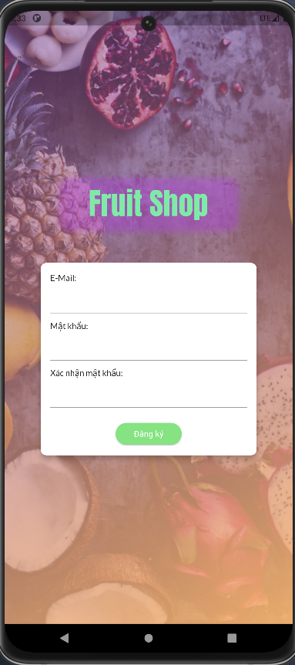
Kết quả thực hiện
Trang đăng ký:

Slide 6
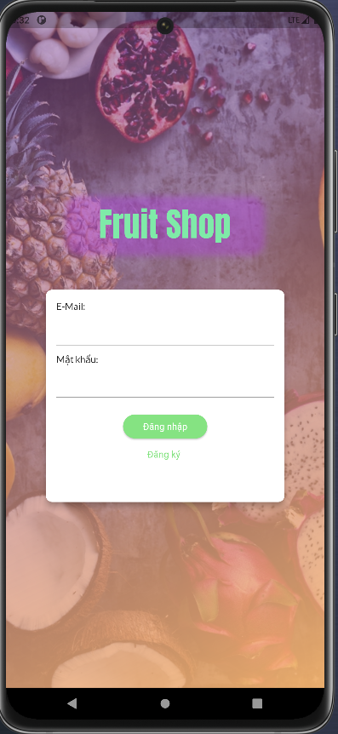
Kết quả thực hiện
Trang đăng nhập:

Slide 7
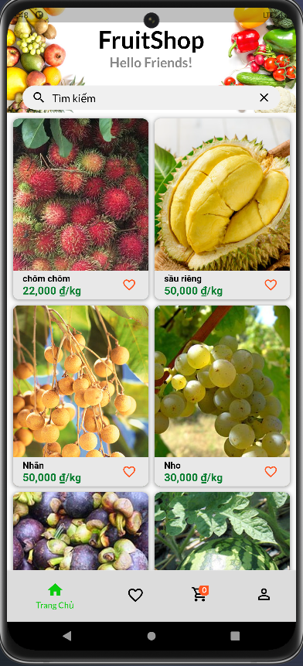
Kết quả thực hiện
Trang chủ:

Slide 8
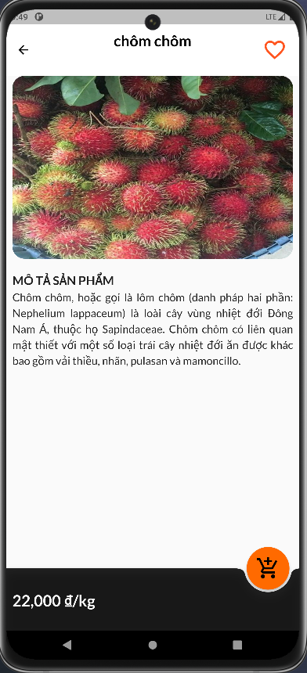
Kết quả thực hiện
Trang chi tiết sản phẩm:

Slide 9
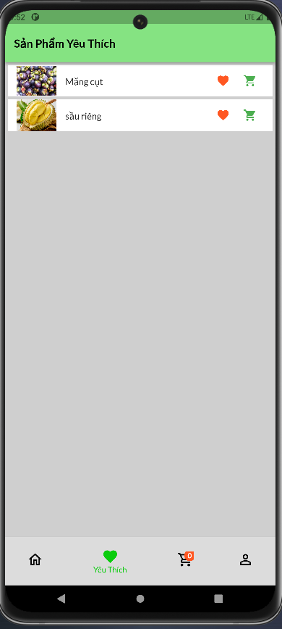
Kết quả thực hiện
Trang sản phẩm yêu thích:

Slide 10
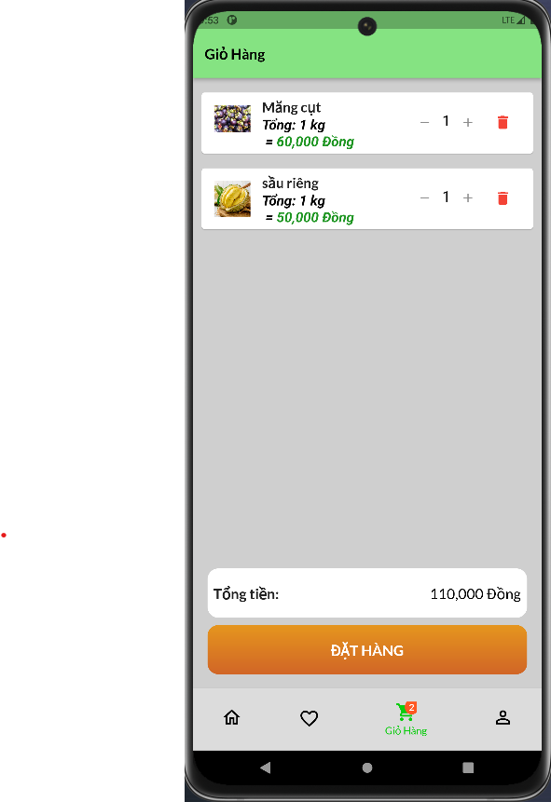
Kết quả thực hiện
Trang giỏ hàng:

Slide 11
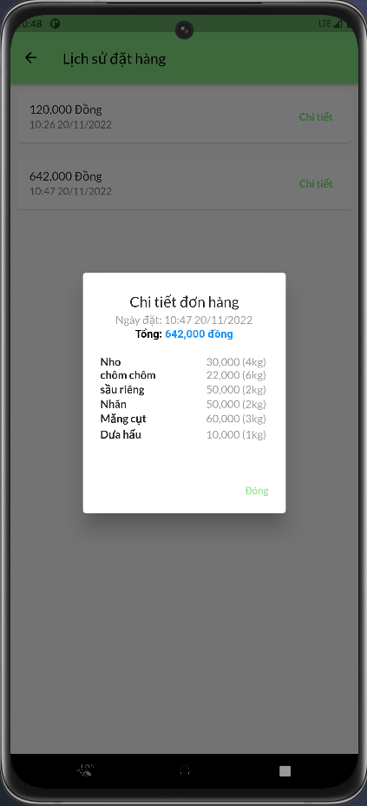
Kết quả thực hiện
Trang lịch sử đơn hàng:

Slide 12
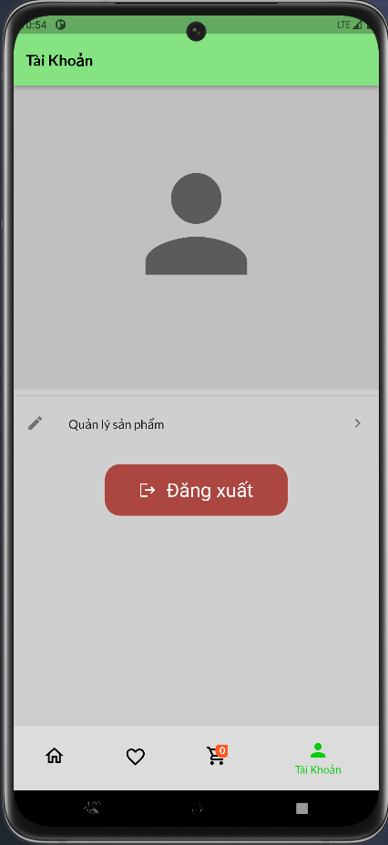
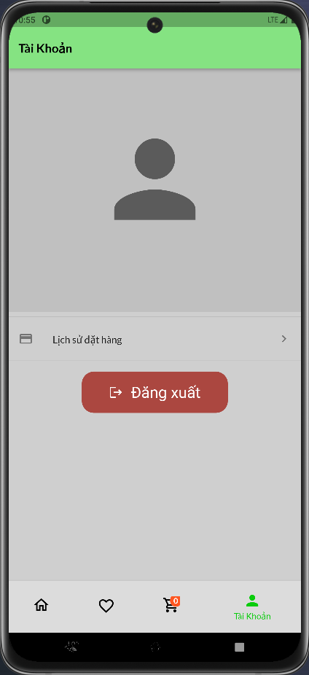
Kết quả thực hiện
Trang thông tin tài khoản:
Admin User

Slide 13
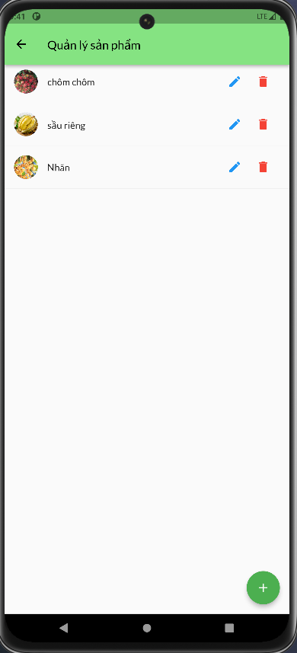
Kết quả thực hiện
Trang quản lý sản phẩm:

Slide 14
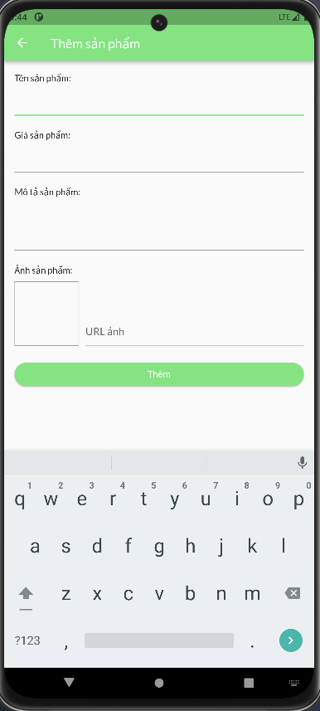
Kết quả thực hiện
Trang thêm sản phẩm:

Slide 15
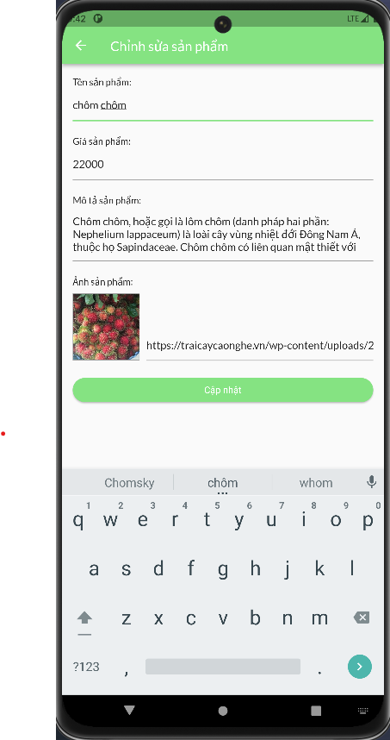
Kết quả thực hiện
Trang sửa sản phẩm:

Slide 16
Mã nguồn
GitHub:
https://github.com/vphatt/Fruitshop.git

Slide 17

Cảm ơn thầy và các bạn đã lắng nghe!

